Slide 1



3366
ELI NKAARI

Slide 2
Kestävän kehityksen edistäminen
LÄHTÖ
KESTÄVÄ KEHITYS
6 h
ELINKAARI
6 h
ETIIKKA
6 h
Kestävä kehitys
Luonnonvarat
Kestävän kehityksen edistäminen
Etiikka työssä
Omat ja muiden valinnat
Elinkaari
Kiertotalous
Energia- ja materiaalitehokkuus
MAALI
24.11.2021
Notes:
18 tuntia lähiopetusta, jaettu kolmeen aihealueeseen. Jokaisessa 6 h opetusta. Yhden oppituntijakson pituus on 2 h. Tunneilla tehdään tehtäviä, joiden perusteella tapahtuu arviointi
2

Slide 3

Elinkaari, tavoitteet
37
Opiskelija ottaa huomioon elinkaariajattelun
periaatteet
arvioi tuotteen tai palvelun energia- ja materiaalitehokkuuden esittäen tarvittavia uudistamistarpeita
määrittää jonkin tuotteen elinkaaren
ymmärtäen kokonaisvaikutukset.
Kuva: adobestock, bakhtiarzein
28.5.2021

Slide 4

ELINKAARI
38
Tuotteen elinkaarella tarkoitetaan sen eri vaiheita alkaen raaka-aineiden tuottamisesta ja päätyen käytöstä poistamiseen.
Jokainen elinkaaren vaihe kuluttaa energiaa ja materiaaleja, esimerkiksi erilaisia kemikaaleja, vettä ja työvälineitä.
Itse tuotteessa on vain murto-osa niistä luonnonvaroista, joita sen elinkaaren aikana kuluu. Muu palautuu ympäristöön jätteinä tai päästöinä.
Kun tiedetään, missä elinkaaren vaiheessa ympäristövaikutukset ovat suurimmat, osataan toimenpiteet kohdistaa tehokkaasti oikeisiin asioihin.
28.5.2021
Lähde:Ympäristöosaava.fi; ympäristö.fi

Slide 5
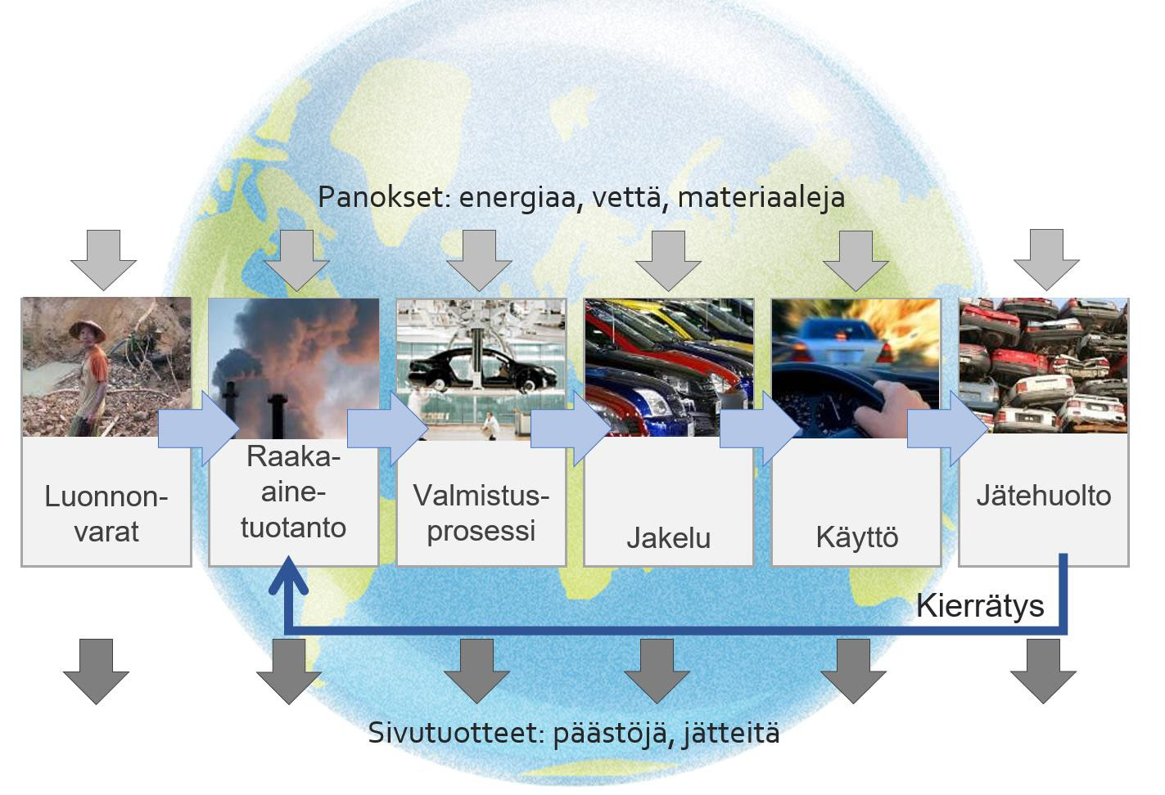
39
28.5.2021
Kuva: Sykli

Slide 6
ELINKAAREN VAIHEIDEN VAIKUTUKSIA
YMPÄRISTÖÖN
40
Kaikki vaiheet kuluttavat energiaa, vettä, materiaaleja, työkaluja.
Kaikki vaiheet aiheuttavat sivutuotteina:
Päästöjä veteen
Päästöjä ilmaan
Päästöjä maahan
Erilaisia jätteitä
Muita ympäristöä muuttavia ja kuormittavia tekijöitä. (Maisema muutokset, melu- ja
valohaitat jne.)

Slide 7
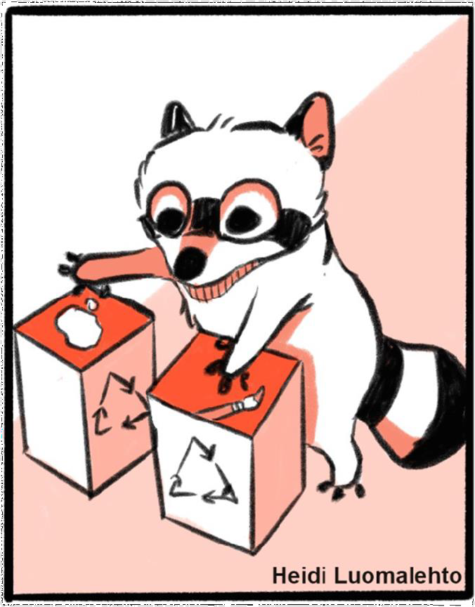
Energiaa ja materiaaleja tarvitaan:
41
luonnonvarojen käyttöönotossa
raaka-aineiden ja rakenneosien (komponenttien) tuotannossa
kuljetuksissa ja jakelussa
käytössä
jätehuollossa

Slide 8



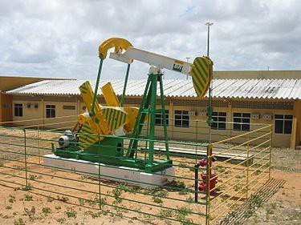
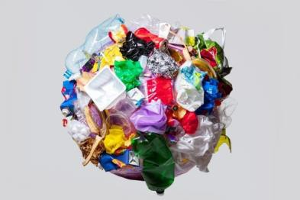







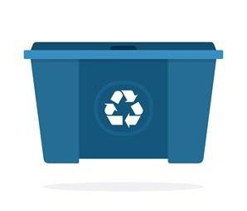
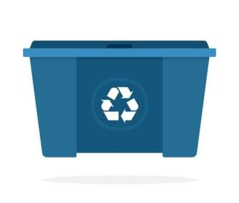





TISKIHARJAN ELINKAARI
1
Keräyspaikoilta muovijäte kuljetetaan Fortumin Riihimäen-
Raaka-aineeksi muokatusta kierrätysmuovista tehdään mm. vaihtopäätiskiharjoja
Kokemäen tehtaalla
muovinerittelylaitokselle, jossa muovilaadut lajitellaan, pestään ja käsitellään muovituotannolle sopivaan muotoon.
Muovin yleisin raaka-aine on öljy.
Muovinkeräys
paikat
Muovia voidaan valmistaa myös mm. maidosta, maissista jne.
Tiskiharjoja myydään kaupoissa sekä verkkokaupoissa.
Muovinkeräys paikat
Lajitellaan sekajätteisiin tai energiajätteisiin.
- Voidaanko erotella vielä muovina kiertoon hyödynnettäväksi?
- Soveltuisi materiaalina uudelleen kierrätettäväksi, mutta Suomessa ei vielä mahdollista kierrättää kovia
Ihmiset käyttävät niitä kotitalouksissa ja yrityksissä
Lähteet: Sinituote.fi, www.plastic.fi, www.hsy.fi
muoveja.
11.9.2020

Slide 9


K I E R R ÄT YS M AT E R I A A L I S TA T E H DY NT I S K I H A R JA N E L I N K A A R E N VA I H E I TA - vaiheiden vaikutuksia ympäristöön
43
Vaihe 1 - luonnonvarat:
Maaöljy tai raakaöljy, on maaperässä muinaisista eliöistä muodostunut hiilivetyjen
seos.
Öljy on fossiilinen polttoaine. Raakaöljy sisältää hiilen ja vedyn lisäksi happea, rikkiä ja typpeä. Myös metalleja, kuten vanadiinia ja nikkeliä, saattaa esiintyä hyvin pieniä määriä.
Tavallisimmin maaperään porataan aukkoja maanalaiseen öljykenttään. Aukkojen kautta pumpataan öljyä.
Ympäristövaikutukset:
Ympäristön kannalta öljy on haitallinen energianlähde.
Öljystä aiheutuu ympäristöongelmia jo pumppaamisen aikana. Sitä pääsee pumppauksen yhteydessä ympäristöön, mikä voi aiheuttaa vahinkoa esimerkiksi merieliöstölle.
Luontoon päästessään öljy on vahingollista, sillä se on eliöille myrkyllistä. Jos öljyä pääsee veteen, osa öljystä jää veden pintaan. Tällöin se estää hapen siirtymistä ilmasta veteen, jolloin vesiekosysteemi voi kärsiä hapen puutteesta.
Muun muassa vesilintujen höyhenpeitteet vahingoittuvat öljystä, sillä se liuottaa höyhenpeitteen ja ihon tärkeitä, vedeltä suojaavia rasvakerroksia, jolloin linnut paleltuvat herkästi. (pedanet/lohja.)

Slide 10

44
TISKIHARJAN ELINKAAREN VAIHEIDEN YMPÄRISTÖVAIKUTUKSIA – Muovin vaiheet ennen kierrätys raaka-aineeksi muodostumista
Vaihe 2: öljy kuljetetaan jatkojalostettavaksi raaka-aine tehtaisiin. Öljyä kuljetetaan muun muassa putkissa, tankkereissa ja säiliöautoissa.
Ympäristövaikutuksia:
Kuljetuksen yhteydessä öljyä voi päästä ympäristöön.
Öljyputki voi rikkoutua ja tankkeri ajaa karille. Luontoon päästessään öljy on vahingollista, sillä se on eliöille myrkyllistä. Jos öljyä pääsee veteen, osa öljystä jää veden pintaan. Tällöin se estää hapen siirtymistä ilmasta veteen, jolloin vesiekosysteemi voi kärsiä hapen puutteesta.
Säiliöautot kuormittavat tieverkostoa, aiheuttavat hiilidioksidipäästöjä, liikenne heikentää ylipäätänsä ilmanlaatua ja meluhaittoja. Vesiliikenne aiheuttaa päästöjä veteen, ilmaan, vedenalaisen melun lisääntymistä, aallokkojen kasvamista. Erilaiset vedenpinnalla käytettävät liuottimet ja muut vastaavat voivat olla myös haitallisia veden elämälle.

Slide 11



TISKIHARJAN ELINKAAREN VAIHEIDEN YMPÄRISTÖVAIKUTUKSIA – Muovin vaiheet ennen kierrätys raaka-aineeksi muodostumista
45
Vaihe 3 - Raaka-ainetuotantotehdas.
Puhdas luonnonvara öljy jalostetaan erivaiheiden kautta muotoon, josta voidaan valmistaa muovia. Muovilaatuja on useita erilaisia. Näistä laaduista öljy- ja maakaasupohjaisia ovat Polyeteeni (PE), Polypropeeni (PP) ja Polystyreeni (PS). PVC:n merkittävin raaka-aine on ruokasuola. Muovit valmistetaan polymeereistä ja niihin lisättävistä lisäaineista.
Jatkojalostettu raaka-aine kuljetetaan valmistustehtaille, josta sopivasta raaka-aineesta valmistetaan muovituotteita, kuten kierrätykseen kelpaavia muovipakkauksia.
Ympäristövaikutukset: Öljyn jatkojalostaminen kuluttaa vettä, energiaa ja materiaaleja. Kuljetukset seuraavaan valmistustehtaaseen aiheuttaa päästöjä mm ilmastoon, veteen, meluhaittoja, jätteitä.
Vaihe 4 - Tuotantotehdas.
Tehtaalla valmistetaan sopivaksi muokatusta raaka-aineesta erilaisia muovituotteita. Joista ne siirtyvät erilaisin kuljetuskeinoin asiakkaille.
Pehmeät muovit, kuten elintarvikkeiden pakkaukset ja merkityt pesuainepullot, asiakkaat kierrättävät muovin kierrätyspisteisiin. Vaihe kuluttaa energiaa, vettä ja materiaaleja. Aiheuttaa päästöjä, tuottaa jätettä sekä aiheuttaa esimerkiksi meluhaittoja.

Slide 12
K I ER R ÄTYSM ATER I A A LI STA VA LM I STETU N TI SK I H A R JA N ELI N K A A R EN VA I H EI D EN VA I K U TU K SIA Y M PÄ R I STÖ Ö N
46
1. vaihe: Kuljetusauto hakee muovinkeräyspisteeltä kierrätetyt muovit ja kuljettaa ne Fortumin Riihimäen-muovinerittelylaitokselle. Vaihe aiheuttaa päästöjä ilmaan, kuluttaa tieverkostoa ja aiheuttaa melua.
2. vaihe: Fortumin Riihimäen -muovinerittelylaitoksella muovilaadut lajitellaan, pestään ja käsitellään muovituotannolle sopivaan muotoon. Vaihe aiheuttaa ympäristölle kuormitusta kuluttaen energiaa, vettä ja materiaaleja. Sivutuotteena syntyy muun muassa jätettä.
3. vaihe: Kuljetusauto vie muokatun materiaalin Kokemäen tehtaalle. Aiheuttaa hiilidioksiinipäästöjä, vaikuttaa ilman laatuun, kuluttaa tieverkostoja sekä muun muassa meluhaittoja.
4. vaihe: Kokemäen tehtaalla sopivaksi muokatusta kierrätysmuovista valmistetaan vaihtopäätiskiharjoja. Vaihe aiheuttaa myös hiilidioksiinipäästöjä, mahdollisia haittavaikutuksia lähiympäristöön, kuluttaa energiaa ja vettä.

Slide 13
VAIHTOPÄÄTISKIHARJAN ELINKAAREN VAIKUTUKSIA YMPÄRISTÖÖN
47
5. vaihe: valmiit kierrätysmuovista valmistetut vaihtopäätiskiharjat kuljetetaan kauppoihin ja verkkokauppojen varastoihin. Kuljetukset aiheuttavat hiilidioksiinipäästöjä, vaikuttavat ilmanlaatuun, mahdollisesti vesistöjen laatuun, kuluttavat tieverkostoa ja aiheuttavat melu- ja maisemahaittoja.
6. vaihe: asiakkaat ostavat tuotteet, joita käytetään kotitalouksissa, kouluissa, sairaaloissa, virastoissa, yrityksissä jne. Käytön aikana kulutetaan vettä, energiaa ja materiaaleja.
7. vaihe: Käytöstä poistettavat vaihtopäätiskiharjat lajitellaan sekä- tai energiajätteisiin. Pääkaupunkiseudulla ne päätyvät Vantaan jätteenpolttolaitokselle, josta polttamisen sivutuotteena syntyy lämpöä. Poltetusta jätteestä syntyy tuhkaa, joka on ympäristölle haitallista ja se säilötään sen vuoksi maanalle. Lajitellaan sekajätteisiin tai energiajätteisiin.
- Soveltuisi materiaalina uudelleen kierrätettäväksi, mutta Suomessa ei vielä ole
mahdollista kierrättää kovia muoveja.

Slide 14
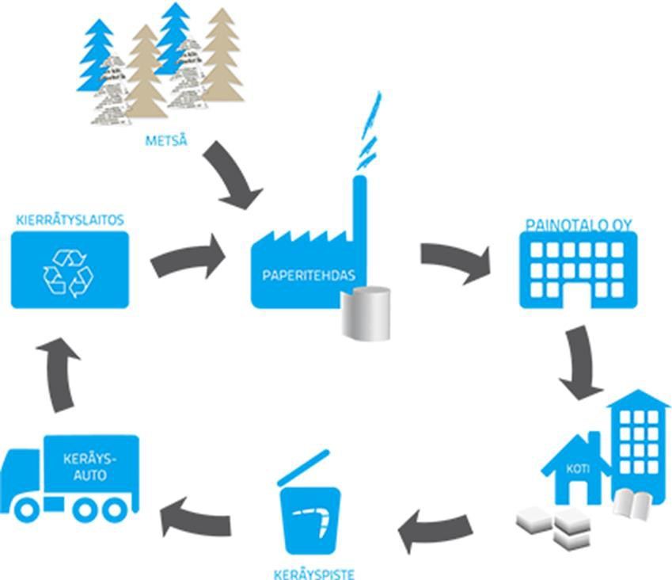
ESIMERKKI, PAPERIN ELINKAARI
48
28.5.2021

Slide 15
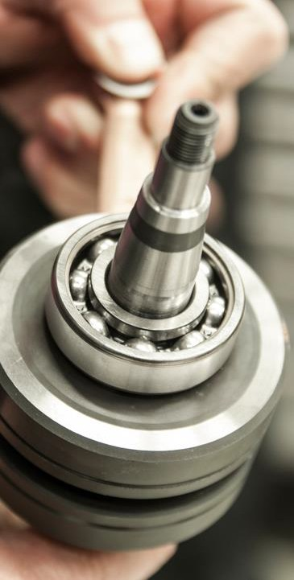
ELINKAARIAJATTELU
Miksi?
4499
Lakivaatimukset
Yrityksen on oltava tietoinen toiminnan ympäristövaikutuksista koko tuotteen tai palvelun elinkaaren ajalta
Työnantajilla velvoite huolehtia materiaalien tehokkaasta käytöstä ja oikeasta tavasta kierrättää.
Joissain tuotteissa lakeja ja asetuksia ekologisesta tuotesuunnittelusta
Asiakasvaatimukset
Ympäristötietoisuuden lisääntyminen ja tuotteiden ympäristövaikutuksia koskevat kysymykset
Asiakkaiden asettamat ympäristövaatimukset ja –tavoitteet
Ympäristöasioiden hahmottaminen koko toimitusketjun
kannalta
28.5.2021

Slide 16
ELINKAARIAJATTELU
5500
MIKSI?
Kilpailuetu
Menestyksen edellytys
Kustannussäästöt
Ympäristön suojelu
Luonnon monimuotoisuuden suojelu
Luonnonvarojen kestävä käyttö
Kestävän kehityksen mukainen toiminta
Ilmastonmuutoksen torjunta ja sopeutuminen
28.5.2021

Slide 17
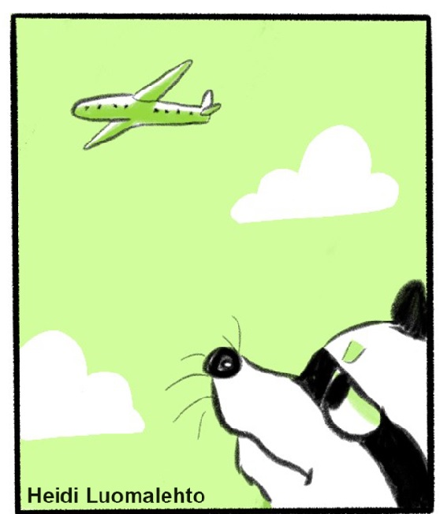
ELINKAARIARVIOINTI
51
Menetelmä tuotteen tai palvelun koko elinkaaren aikaisten ympäristökuormitusten ja niiden vaikutusten selvittämistä ja arviointia varten
Tavoitteena lisätä tietoa luonnon ja luonnonvarojen järkevän, säästäväisen käytön edistämiseksi
Standardin mukaisen elinkaariarvioinnin lisäksi saatavilla on yksinkertaisempia malleja, joilla pystytään selvittämään tuotteen tai palvelun elinkaaren ympäristövaikutuksia.
Elinkaariarvioinnin rinnalla usein käytetään esimerkiksi materiaali- ja energiavirtoihin liittyviä työvälineitä. Näistä seuraavaksi käydään läpi mm. hiilijalanjälki, vesijalanjälki, ympäristöjalanjälki jne.
28.5.2021
lähde:ymparisto.fi

Slide 18
ERILAISIA ELINKAARIARVIOINNIN MALLEJA JA MENETELMIÄ
52
Elinkaariarviointi eli LCA (Life Cycle Assessment)
menetelmä tuotteen tai palvelun koko elinkaaren aikaisten ympäristövaikutusten analysointiin ja arviointiin.
Ympäristöjalanjälki
pyrkii yhdistämään elinkaariarvioinnin kuvaamat erilaiset ympäristövaikutukset ja erilaiset jalanjäljet, kuten alla olevat.
Ekologinen jalanjälki
maa- ja vesipinta-alaa, joka tarvitaan tuottamaan tietyn yhteisön kuluttamat resurssit ja käsittelemään tuotetut jätteet.
Hiilijalanjälki
Hiilijalanjälki kuvaa ihmisen tekojen ja kulutuksen aiheuttamia vaikutuksia ilmastoon. Nämä vaikutukset esitetään hiilidioksidipäästöinä, kuten kilogrammoina tai tonneina.
Vesijalanjälki
Kuvaa ihmisten, tapahtuminen, tuotteiden, palveluiden jne. veden kulutusta sekä sen vaikutuksia vesistöön, ihmisiin ja ympäristöön. Sisältää näkyvän veden sekä piiloveden kulutuksen.
28.5.2021

Slide 19
ERILAISIA ELINKAARIARVIOINNIN MALLEJA JA MENETELMIÄ
52
Ympäristöjärjestelmät (yritykset ja organisaatiot)
Ympäristöjärjestelmä on organisaation ympäristöjohtamisen väline, jonka avulla ympäristöasiat otetaan järjestelmällisesti
huomioon kaikessa toiminnassa. Esimerkiksi Iso14001, Emas, Ekokompassi, WWF:n Green Office.
28.5.2021

Slide 20


ELINKAARIARVIOINNIN HYÖDYNTÄMINEN
5533
tuotantoprosessien parannuskohteiden etsinnässä
päätöksenteon tukena
yrityksen sisäisessä ja ulkoisessa viestinnässä (esim. ympäristöselosteet)
tuotevertailuissa (esim. ympäristömerkkien myöntämisessä)
viralliset ympäristömerkit kertovat, että tuotteen tai palvelun elinkaarenaikaiset
ympäristövaikutukset on huomioitu
28.5.2021

Slide 21


YMPÄRISTÖMERKKEJÄ
5544
TCO on kansainvälinen kestävän kehityksen sertifikaatti IT-tuotteille. Sen kriteerit koskevat tuotteiden koko elinkaaren ympäristövaikutuksia, laitosten yhteiskuntavastuuta ja sosiaalisia oloja. Myös ergonominen muotoilu ja käyttäjäturvallisuus on huomioitu.
Pohjoismainen ympäristömerkki eli Joutsenmerkki on Suomessa parhaiten tunnettu virallinen ympäristömerkki. Merkki voidaan myöntää tuotteille ja palveluille, joille on laadittu kriteerit. Tällaisia ovat tuoteryhmistä esimerkiksi maalit ja lakat, pesuaineet, paristot ja toimistolaitteet. Palveluista hotellit, ravintolat, kauppa ja painopalvelut.
EU-ympäristömerkki on virallinen ympäristömerkki. Se on käytössä EU-maiden lisäksi Islannissa, Liechtensteinissa, Norjassa ja Sveitsissä. EU-ympäristömerkitty tuote tai palvelu täyttää tiukat vaatimukset, jotka koskevat tuotteesta tai palvelusta aiheutuvia ympäristövaikutuksia sekä tuotteen toimivuutta ja turvallisuutta käyttäjälle.

Slide 22




YMPÄRISTÖMERKKEJÄ
5555
Sustainable-cleaning.com sekä Cleanright merkit ovat A.I.S.E kansainvälinen pesu- ja puhdistusainejärjestön merkkejä, joihin yritykset voivat vapaaehtoisesti liittyä, mikäli täyttävät merkkeihin liittyvät kriteerit. Merkin kriteerit on uudistettu 2020.
Reilu kaupan yhdistys edistää vastuullista kauppaa. Reilun kaupan sertifioidut tuotteet täyttävät kattavat kriteerit, jotka huomioivat niin viljelijälle ja työntekijälle maksettavan korvauksen, työntekijöiden oikeudet, työolot kuin ympäristönkin.
EKOenergia-merkki on Suomen Luonnonsuojeluliiton perustama ympäristömerkki. EKOenergia-merkki voidaan myöntää kriteerit täyttävälle tuulivoimalle, biopolttoaineille, vesivoimalle ja aurinkopaneeleilla tuotetulle energialle sekä energiansäästöä edistäville palveluille.

Slide 23
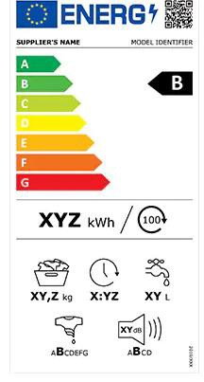
YMPÄRISTÖMERKKEJÄ
5566
EU:n energiamerkintä, jonka avulla kuluttajat voivat helposti valita tuotteita, jotka kuluttavat vähemmän energiaa ja siten säästävät rahaa laitteen elinkaaren aikana.
Energiamerkintävaatimukset koskevat muun muassa sähkökäyttöisiä kotitalouslaitteita ja erilaisia sähkölämmittimiä. Näissä tuotteissa, joita vaatimus koskee, on aina oltava merkintä nähtävillä. Esimerkiksi jääkaapit, kylmälaitteet, ilmastointilaitteet, pakastimet jne.
Lähde: Tukes.fi

Slide 24

ENERGIA- JA MATERIAALITEHOKKUUS
6688
Materiaalitehokkuus tarkoittaa tekoja ja toimia, joilla vähennetään luonnonvarojen kulutusta samalla kun huolehditaan siitä, että tuotteen tai palvelun laatu ei huonone vaan saattaa jopa parantua.
Tuotteista ja materiaaleista otetaan kaikki hyöty irti niiden
käyttöiän aikana
ei hukata niitä luonnonvara- ja energiapanoksia, jotka on käytetty valmistukseen, jakeluun ja aikanaan jätehuoltoon
28.5.2021

Slide 25
MATERIAALITEHOKKUUDEN VINKKILISTA
69
Käytä pitkään
Käytä ohjeiden mukaisesti
Huolla säännöllisesti
Korjaa viat heti
Käytä tehokkaasti
Älä hanki varastoon pölyttymään (> vuokraa tai liisaa)
Älä hanki turhaa tavaraa
Kierrätä raaka-aineet
Kierrätetyt raaka-aineet on helpompi jalostaa kuin neitseelliset luonnonvarat
Edistää luonnonvarojen tehokasta käyttöä ja säästää energiaa ja rahaa.
Muista jätehierarkia: minimoi jäte > uudelleenkäyttö > kierrätys > hyödyntäminen >
loppusijoitus (kaatopaikka)
28.5.2021

Slide 26

ENERGIATEHOKKUUS
70
Energiaa kuluu erityisesti teollisuudessa, liikenteessä sekä rakennusten lämmitykseen ja valaistukseen. Myös tuotteiden ja palveluiden tuottamiseen ja valmistamiseen kuluu energiaa.
Energiaa saadaan monista lähteistä
Suomi ja monet muut maat ovat olleet pitkään riippuvaisia fossiilisista energianlähteistä (kuten öljy, kivihiili ja maakaasu)
Fossiilisten poltto suurin syy ilmastonmuutokseen (kasvihuonekaasut)
Suomen kasvihuonekaasupäästöistä noin 80 % on peräisin energiantuotannosta ja –
kulutuksesta
Uhka luonnon monimuotoisuudelle
Sään ääri-ilmiöt (tulvat, myrskyt, kuivuus)
28.5.2021

Slide 27
ENERGIATEHOKKUUS
71
Suosimalla uusiutuvia energianlähteitä ja energian tehokkaalla ja säästäväisellä käytöllä voidaan hillitä ilmastonmuutosta sekä muita ympäristöongelmia.
Uusiutuva energia on peräisin uusiutuvista lähteistä, jotka nimensä mukaisesti eivät kulu
käyttämällä, vaan energiaa saadaan jatkuvasti lisää (esim. aurinko- ja tuulivoima)
Kun käytetään uusiutuvaa energiaa, ei synny hiilidioksidipäästöjä kuten fossiilisia polttoaineita poltettaessa.
Kaikkein ympäristöystävällisintä on kuitenkin energian säästäminen!
Käytä siis energiaa järkevästi työssä ja kotona!
Jokaisen teoilla on merkitystä, koska yhdessä niistä muodostuu suuri vaikutus!
28.5.2021
Lähde: WWF

Slide 28
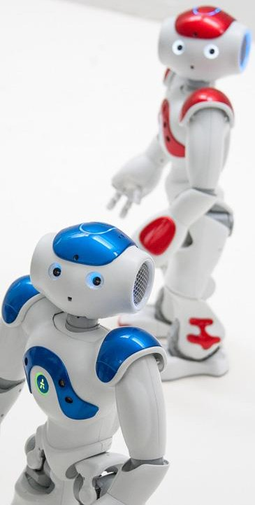
LÄHTEET
8866
Maaöljy – Wikipedia: https://fi.wikipedia.org/wiki/Maa%C3%B6ljy
Ymparisto > Elinkaariarviointi, jalanjäljet ja panos- tuotosmalli: ymparisto.fi
Sitra.fi
Kestavakehitys.fi
Sitoumus2050.fi
WWF.fi

